Slide 1
ĐỒ ÁN TỐT NGHIỆP ĐẠI HỌC NGÀNH CÔNG NGHỆ THÔNG TIN
TRƯỜNG ĐẠI HỌC BÁCH KHOA HÀ NỘI
ViỆN CÔNG NGHỆ THÔNG TIN VÀ TRUYỀN THÔNG
ĐỀ TÀI :
NHẬN DẠNG TIẾNG VIỆT RỜI RẠC TRÊN ĐIỆN THOẠI DI ĐỘNG

Slide 2
Sinh viên thực hiện :Nguyễn Trọng Bằng
Lớp Kĩ Thuật Máy Tính – K51
Trường ĐHBK Hà Nội
Giáo viên hướng dẫn:
PGS. TS Trịnh Văn Loan

Slide 3
NỘI DUNG TRÌNH BÀY
I.VẤN ĐỀ ĐẶT RA VÀ CƠ SỞ LÝ THUYẾT
II.NỘI DUNG THỰC HIỆN VÀ KẾT QUẢ
III.KẾT LUẬN ĐÁNH GIÁ PHÁT TRIỂN

Slide 4
I.VẤN ĐỀ ĐẶT RA VÀ CƠ SỞ LÝ THUYẾT
1.1. Nhiệm vụ đề tài.
+ Tìm hiểu nghiên cứu lý thuyết về xử lý tiếng nói, ứng dụng của nhận dạng tiếng nói.
+Các phương pháp nhận dạng tiếng nói : Đối sánh mẫu, lượng tử vector, mô hình xác suất thống kê, mạng nơ ron nhân tạo... và lựa chọn phương pháp phù hợp để tìm hiểu sâu hơn.
+Xây dựng chương trình nhận dạng tiếng nói, với mục đích để quay số bằng tiếng nói trên điện thoại sử dụng hệ điều hành Android.

Slide 5
1.2. Định hướng giải quyết vấn đề.
+ Nghiên cứu các vấn đề liên quan đến xử lý tín hiệu số nói chung và xử lý tiếng nói cụ thể.
+Tham khảo tài liệu nhận dạng tiếng nói đã có để tìm ra các phướng hướng giải quyết, và lựa chọn ra phướng pháp phù hợp tối ưu với yêu cầu đặt ra.
+Viết chương trình trên PC và trên di động
lựa chọn hệ điều hành Android, đây là hệ điều hành mạnh mẽ cả về hiệu năng và tính tương thích thiết bị, và có nhiều tiềm năng phát triển ngay ở hiện tại và tương lai. Lập trình trên Android sáng sủa do sử dụng ngôn ngữ lập trình Java.

Slide 6
1.3. Cơ sở lý thuyết.
1.3.1.Tông quan về nhận dạng tiếng nói
Nhận dạng tiếng nói là một quá trình nhận dạng mẫu, với mục đích là phân lớp (classify) thông tin đầu vào là tín hiệu tiếng nói thành một dãy tuần tự các mẫu đã được học trước đó và lưu trữ trong bộ nhớ.
Nếu các mẫu này là bất biến và không thay đổi thì công việc nhận dạng tiếng nói trở nên đơn giản bằng cách so sánh dữ liệu tiếng nói cần nhận dạng với các mẫu đã được học và lưu trữ trong bộ nhớ.

Slide 7
KHÓ KHĂN
Khó khăn cơ bản của nhận dạng tiếng nói đó là tiếng nói luôn biến thiên theo thời gian và có sự khác biệt lớn giữa tiếng nói của những người nói khác nhau, tốc độ nói, ngữ cảnh và môi trường âm khác nhau.
Mấu chốt là xác định những thông tin biến thiên nào của tiếng nói là có ích và những thông tin nào là không có ích.
Ngay cả với các kỹ thuật xác suất thống kê mạnh cũng khó khăn trong việc tổng quát hoá từ các mẫu tiếng nói những biến thiên quan trọng cần thiết trong nhận dạng tiếng nói.

Slide 8
1.3.2. Phát hiện tiếng nói trong đoạn âm thanh.
Một trong những vấn đề cơ bản của xử lý tiếng nói là xác định điểm bắt đầu và kết thúc của một âm. Điều này khó thực hiện chính xác nếu tín hiệu được nói trong môi trường có nhiễu. Chúng ta sử dụng thuật toán phát hiện điểm đầu điểm cuối của một âm căn cứ vào hàm năng lượng thời gian ngắn

Slide 9
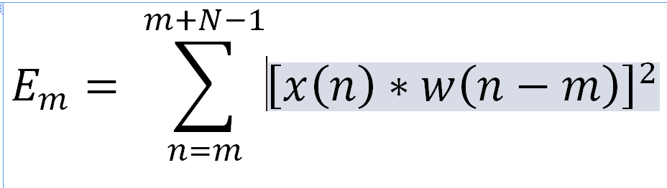
Hàm năng lượng của cửa sổ N mẫu bắt đầu từ vị trí m.

Slide 10
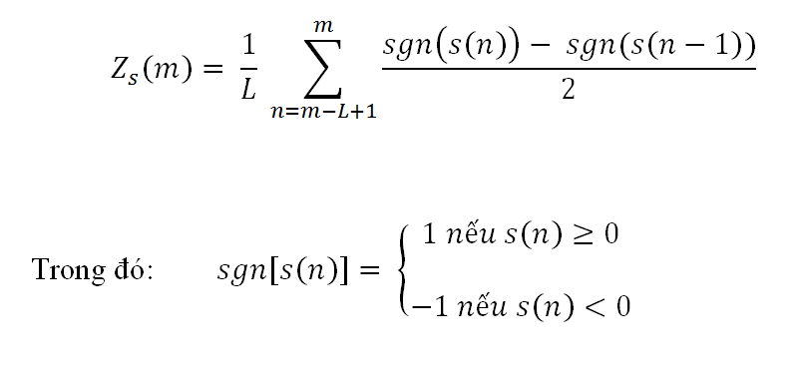
Trong môi trường không quá ồn, giải thuật này có thể chấp nhận được. Người ta có thể kết hợp với Tần suất biến thiên qua 0. Tần suất biến thiên qua trục không của tín hiệu :

Slide 11
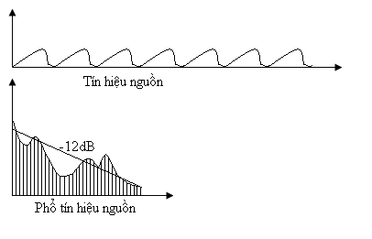
1.3.3.Tiền xử lý và trích chọn đặc trưng.
Chúng ta biết rằng phổ tiếng nói hữu thanh có khuynh hướng suy giảm toàn bộ -6dB/octave khi tần số tăng lên. Điều này là do khuynh hướng suy giảm -12dB/octave của nguồn kích âm hữu thanh và tăng lên +6dB/octave do khoang miệng.
Hình. Tín hiệu nguồn dốc cỡ -12dB

Slide 12

Do đó cần phải bù +6dB/octave trên
toàn bộ băng tần. Điều này được gọi là tiền nhấn (pre-emphasis).
Để thực hiện tiền nhấn, người ta sử dụng một bộ lọc thông cao đối với tín hiệu tiếng nói, thông thường bộ lọc được chọn là:
H(z) = 1 – a z⁻¹ 0.9 <= a <= 1
Đã chọn a=0.97 theo luận văn Ths. Lê Bá Vui.
Trong miền thời gian đầu ra của bộ lọc có dạng:
s*(n) = s(n) – as(n-1)

Slide 13
Trích chọn đặc trưng
Trong các lĩnh vực xử lý tiếng nói như nhận dạng, tổng hợp, mã hóa đều cần phải phân tích tham số tiếng nói.
Có nhiều phương pháp trích chọn đặc trưng đã và đang được sử dụng (FBA, MFCC, LPC,
PLP...). Mỗi phương pháp có những ưu điểm và nhược điểm riêng. Hiện nay MFCC (Mel-scale
Frequency Cepstral Coefficient) được sử dụng phổ biến và hiệu quả nhất. Vì vậy sử dụng
MFCC làm đặc trưng của hệ nhận dạng được trình bày trong đề tài này.

Slide 14
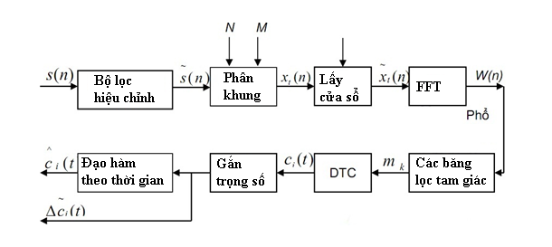
Sơ đồ quá trình trích chọn đặc trưng MFCC

Slide 15
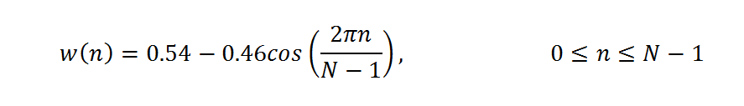
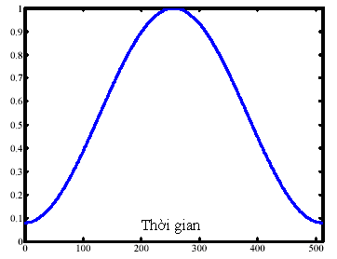
Bộ lọc hiệu chỉnh như đã nói.
Lấy cửa sổ : là lấy cửa sổ cho mỗi khung riêng rẽ nhằm giảm sự gián đoạn của tín hiệu tiếng nói tại đầu và cuối mỗi khung. Thông thường, của sổ Hamming được sử dụng. Cửa sổ này có dạng:
Cửa sổ Hamming

Slide 16
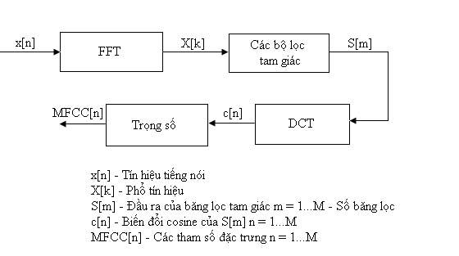
Phân tích tham số đặc trưng

Slide 17
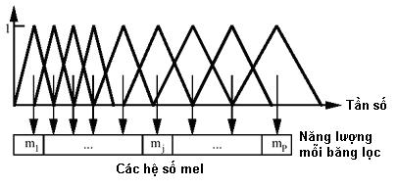
Các bộ lọc tam giác

Slide 18
1.3.4.Lượng tử vector
Khi phân tích đặc trưng tiếng nói, chúng ta nhận được các vector đặc trưng là đặc tính phổ biến thiên theo thời gian của tín hiệu tiếng nói. Ký hiệu các vector phổ là vl, l=1,2,…,L. Mỗi vector có P chiều (với 24 hệ số MFCC ta có P=24). Do sử dụng mô hình HMM rời rạc để nhận dạng nên các vector phổ này phải được lượng tử (Vector Quantization-VQ) thành các chỉ số codebook rời rạc (đánh nhãn cho vector phổ). VQ là phương pháp hiệu quả để biểu diễn thông tin phổ.

Slide 19
Tại sao dùng VQ
Các đặc tính của VQ:
Giảm thiểu không gian lưu trữ của vector phổ
Giảm thời gian tính toán độ giống nhau giữa các vector phổ.
Trong nhận dạng tiếng nói, một lượng lớn phép tính dùng để tính sự giống nhau giữa hai cặp phổ. Dựa vào VQ, việc tính toán đó được giảm xuống qua việc tìm sự giống nhau của 2 cặp vector codebook trong bảng tìm kiếm.

Slide 20
Khuyết điểm của VQ:
+ Việc lượng tử vector chắc chắn dẫn đến sai số lượng tử hóa. Điều này dẫn đến thông tin phổ bị sai lệch.
+ Việc chọn kích thước codebook cho VQ không đơn giản.

Slide 21
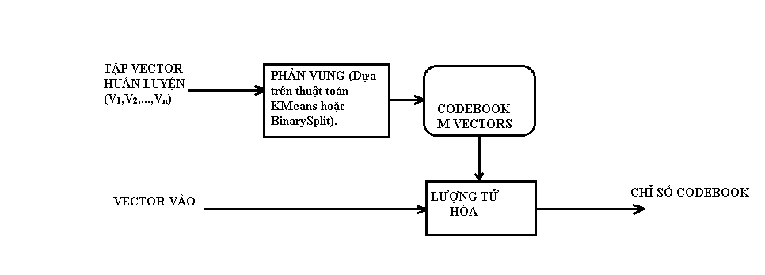
. Sơ đồ khối cấu trúc VQ huấn luyện và phân lớp

Slide 22
Có 2 giải thuật phân nhóm:
Giải thuật cụm thông tin (Cluster Algorithm):
Giải thuật này còn gọi là thuật toán Lloyd hay K-means hay Linde-Buzo-Gray (LBG).
. Giải thuật Binary Split

Slide 23
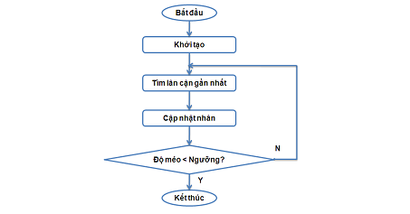
Giải thuật cụm thông tin (Cluster Algorithm):

Slide 24
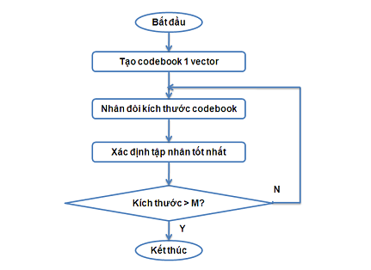
Lưu đồ giải thuật Binary Split.

Slide 25
1.3.5.Mô hình Markov trong nhận dạng tiếng nói.
Một phương pháp hiệu quả dùng để mô hình hóa cấu trúc động của tiếng nói là mô hình Markov ẩn (Hidden Markov Models-HMM). Đây là hướng tiếp cận đối sánh mẫu xác suất, với giả định rằng ở đó các mẫu tiếng nói tuần tự theo thời gian là kết quả của quá trình thống kê hay ngẫu nhiên có tham số

Slide 26
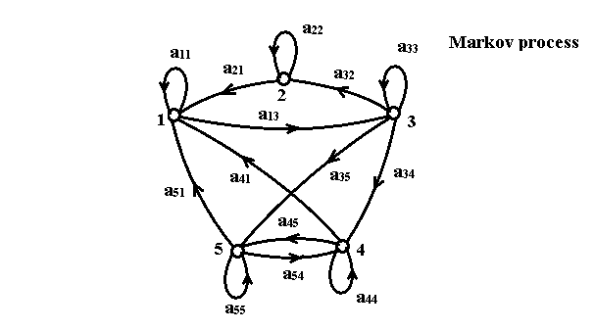
. Minh họa mô hình Markov.

Slide 27
1.3.6. Ba bài toán cơ bản của mô hình Markov ẩn (HMM)
Bai toán 1 là bài toán đánh giá, từ một mô hình cho sẵn và một chuỗi quan sát, bằng cách nào tính được xác suất để chuỗi quan sát này được tạo ra từ mô hình.
Bài toán 2 là bài toán mà chúng ta phải cố gắng làm sáng tỏ phần ẩn của mô hình, đó là tìm ra chuỗi trạng thái đúng.
Bài toán3 là điều chỉnh các hệ số của mô hình sao cho mô hình mô tả tốt nhất sự xuất hiện của 1 chuỗi quan sát.

Slide 28
1.3.7. Giải quyết 3 bài toán của mô hình Markov ẩn.

Slide 29
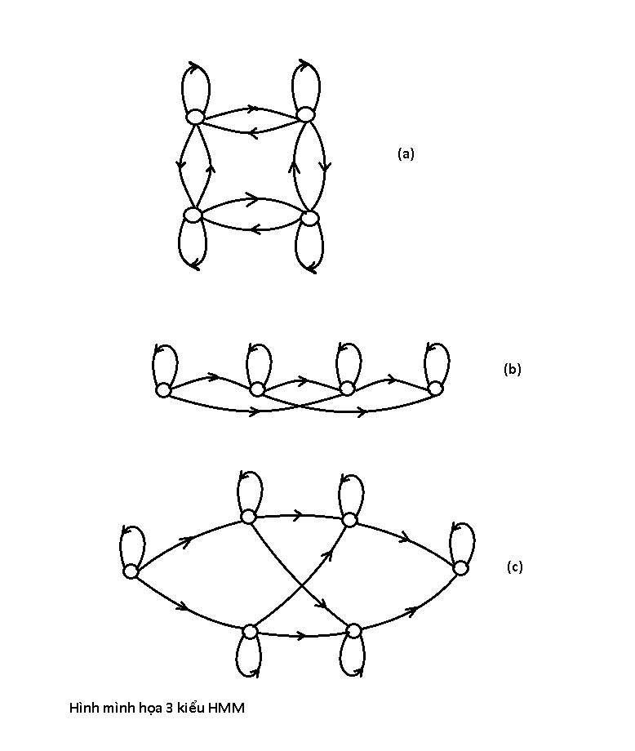
Các loại HMM.

Slide 30
PHẦN II . CÁC KẾT QUẢ ĐẠT ĐƯỢC
2.1.Tóm tắt nội dung
Xây dựng các thành phần của hệ thống nhận dạng tiếng nói sử dụng mô hình Markov ẩn.
Viết chương trình trình trên điện thoại, huấn luyện trên PC.

Slide 31
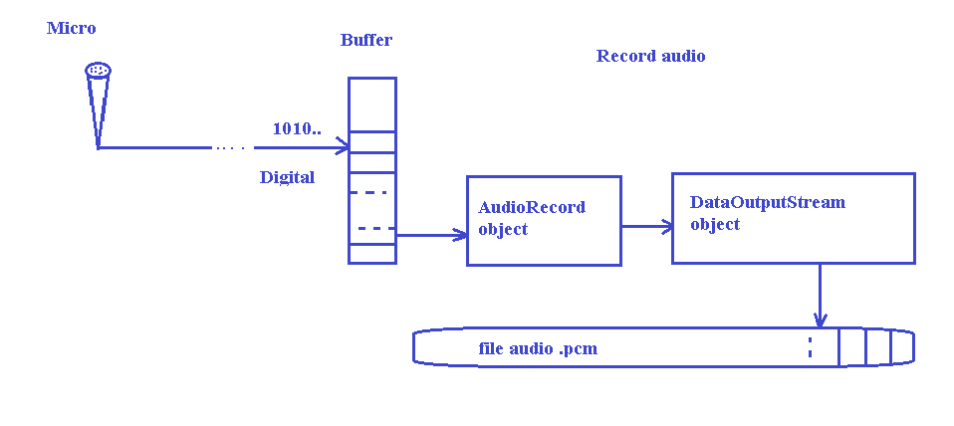
Ghi âm để huấn luyện.

Slide 32
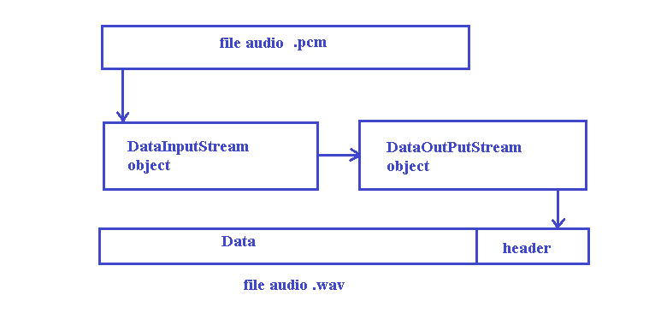
Chuyển PCM sang WAV

Slide 33
Phát hiện từ

Slide 34
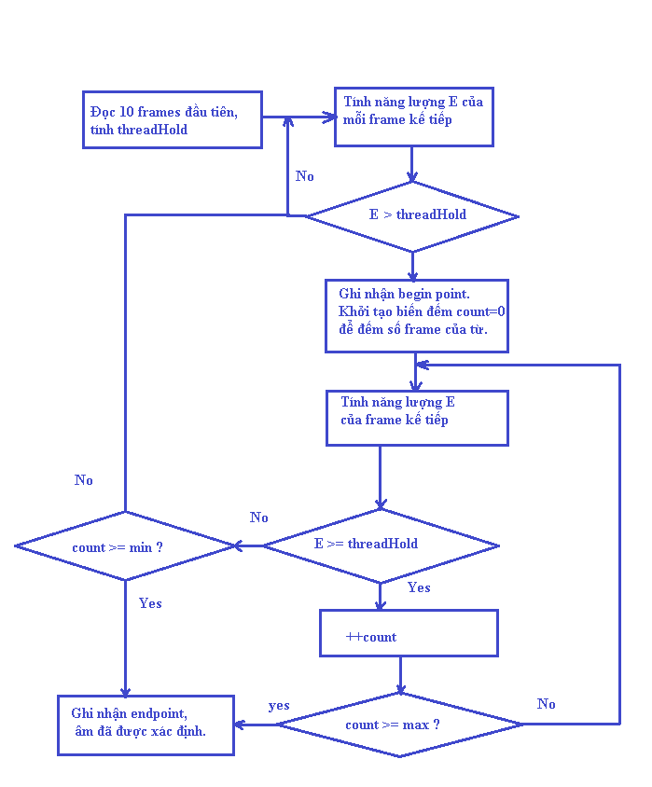

Slide 35
Khối trích chọn đặc trưng MFCC.
public MFCC(int nnumberOfParameters,
double dsamplingFrequency,
int nnumberofFilters,
int nFFTLength,
boolean oisLifteringEnabled,
int nlifteringCoefficient,
boolean oisZeroThCepstralCoefficientCalculated) {

Slide 36
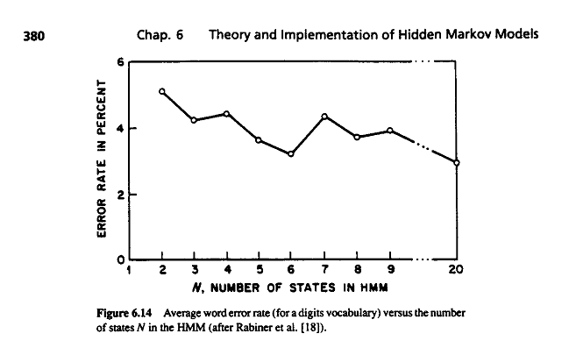
Xây dựng các HMM. Hình dưới từ quyển "fundamental of speech recognition" , cho thấy hmm 6 trạng thái có hiệu quả , mặt khác đảm bảo tốc độ .

Slide 37
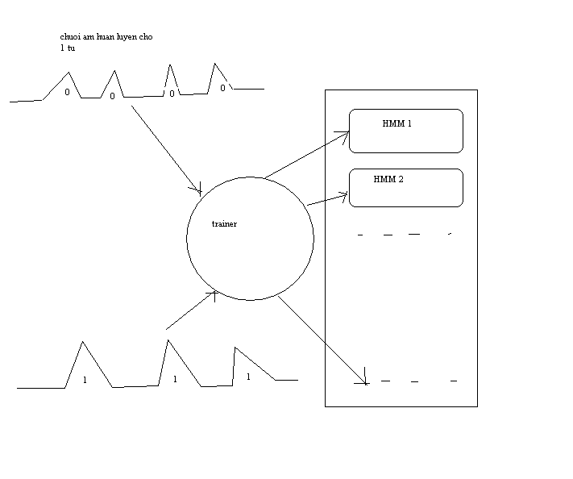
Tổ chức hệ thống nhận dạng.

Slide 38
2.2.5.Lưu trữ vào load dữ liệu trong cơ sở dữ liệu SQLite
Dữ liệu trong android và nhiều hệ điều hành di đông như iOS sử dụng SQLite, về cơ bản giống SQL nhưng đơn giản hơn chỉ cho phép 1 luồng dữ liệu truy cập 1 lúc.

Slide 39
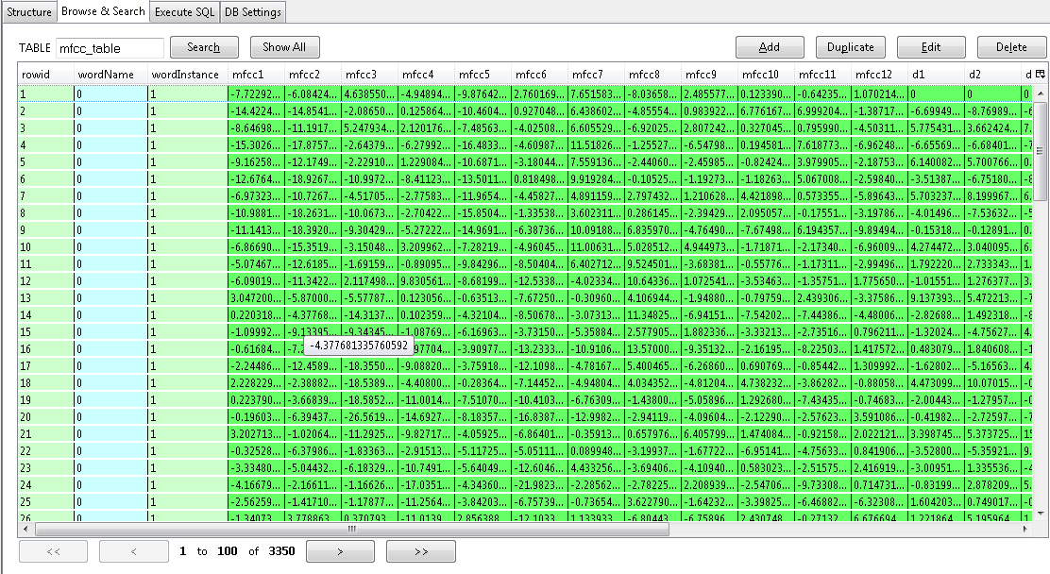
2.2.5.1.Lưu trữ các đặc trưng MFCC.

Slide 40
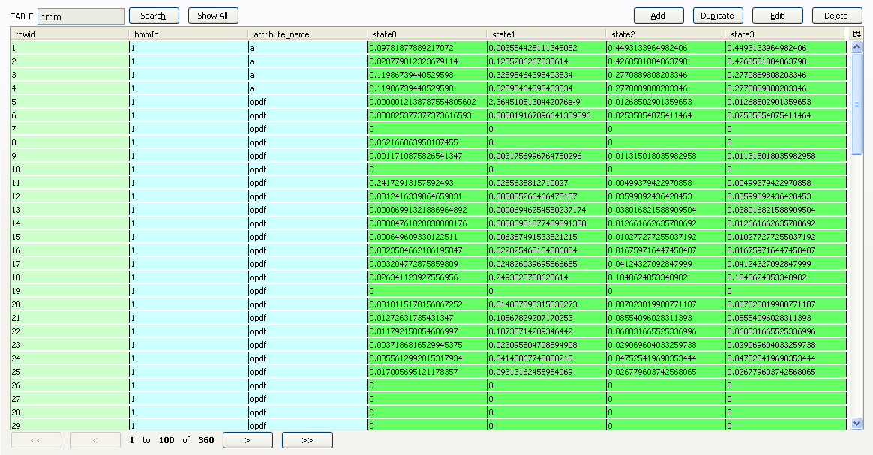
2.2.5.2.Lưu trữ các HMM ( Hidden Markov Model) đã huấn luyện.

Slide 41
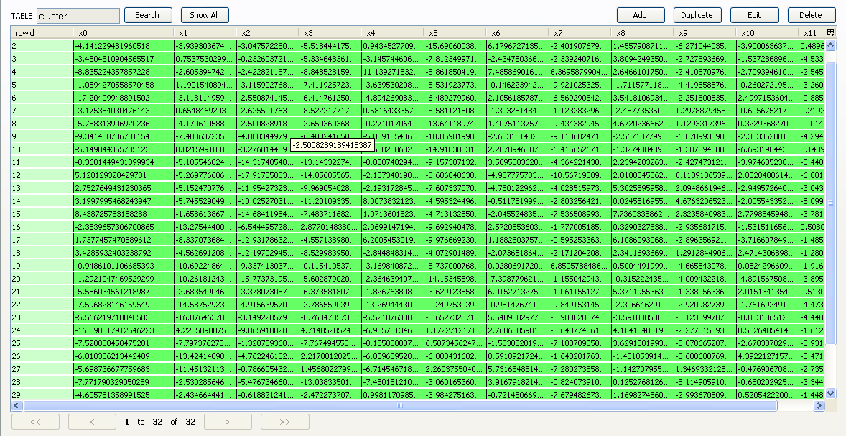
2.2.5.3.Lưu trữ các phân vùng (cluster) vào SQLite.

Slide 42
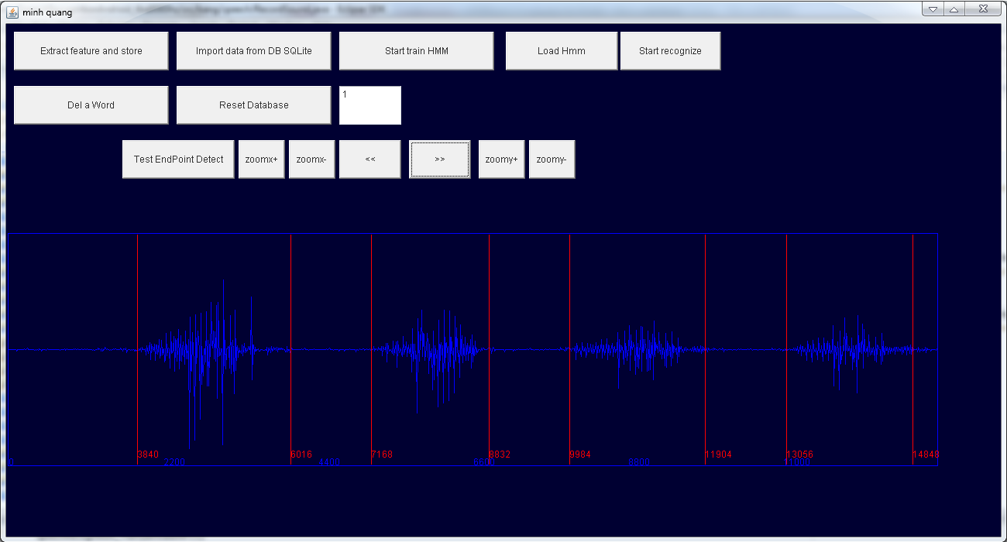
2.2.Chương trình nhận dạng tiếng nói
Chương trình nhận dạng tiếng nói trên PC

Slide 43
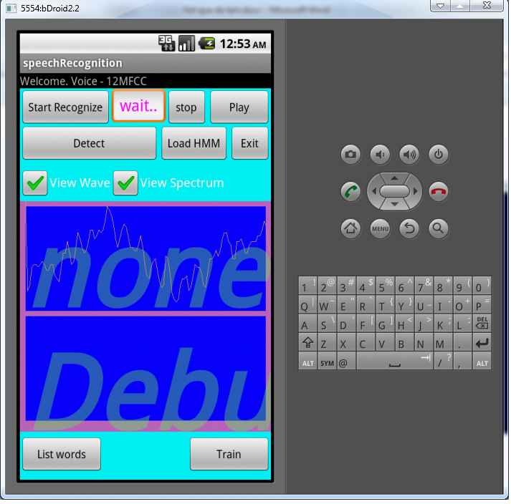
Chương trình nhận dạng tiếng nói trên điện thoại

Slide 44
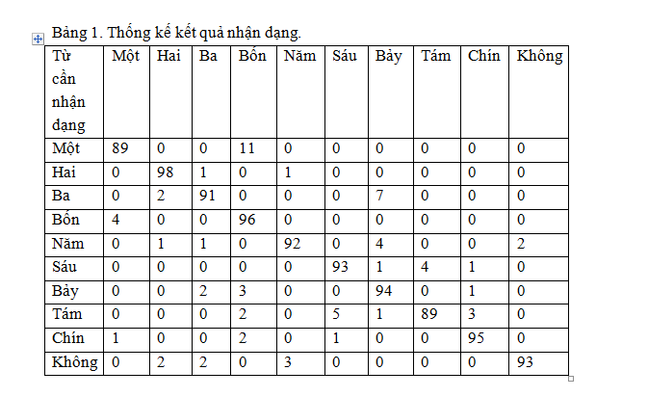

Slide 45
PHẦN III. KẾT LUẬN
Các kết quả đã làm được :
+ Nghiên cứu các lý thuyết về nhận dạng tiếng nói, trong đó tập trung chủ yếu vào mô hình nhận dạng tiếng nói dựa trên xác suất thống kê là mô hình markov ẩn.
+ Cài đặt các thuật toán xử lý tín hiệu tiếng nói, trích trọn đặc trưng và mô hình nhận dạng, xây dựng thành ứng dụng nhận dạng tiếng nói trên PC và điện thoại
+ Tuy nhiên còn rất nhiều hạn chế, đó là cơ sở dữ liệu nhận dạng mới là của 1 người, nên nhận dạng không chính xác với người khác. Trong môi trường có nhiễu sẽ bị ảnh hưởng lớn, do hệ thống xử lý âm thanh trên điện thoại không được tốt, dó đó gây ra sai nhiều. Hiệu năng của chương trình cũng là một vấn đề lớn cần cải thiện.

Slide 46
Hướng nghiên cứu cải tiến:
+ Cải thiện hiệu năng : Bước phân vùng sử dụng thuật toán Kmean kết hợp với BinarySplit.
+ Trích chọn đặc trưng kết hợp giữa MFCC và LPC ( dự đoán tuyến tính), tức là có 2 hệ thống con dựa trên trích chọn đặc trưng MFCC và LPC để tăng độ tin cậy.
+ Kết hợp mô hình markov ẩn và mạng nơ ron [1]. Mạng ANN có ưu điểm nổi bật đó là khả năng phân lớp.

